Slide 1
HelpHere vs. GoVolunteer
Ergebnisse der empirischen Methode
Sarah Goerlitz, Margarete Rheindorf, Susanne Zednik, Florian Oefner

Slide 2
Inhalt
Kurze Erinnerung der untersuchten Produkte / Geräte / Anwendungen
Erinnerung der wesentlichen Hypothesen / Erwartungen und Methoden
Vorstellung der (Haupt-)Ergebnisse (deskr. und kompar. Statistiken)
Diskussion der Ergebnisse, ggf. im Licht der analytischen Evaluation
Präsentation der wichtigsten Verbesserungsvorschläge (2-3 visuell)
Selbst- und Methodenkritik

Slide 3
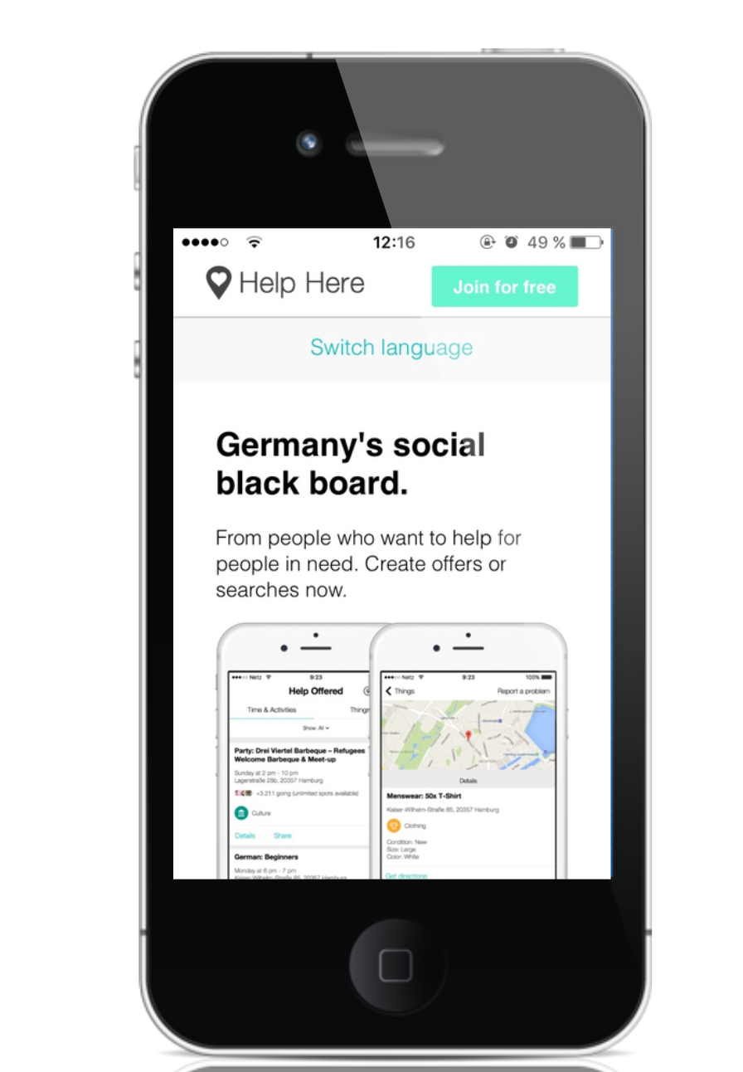



GoVolunteer & HelpHere
Notes:
Zwei Seiten zur Organisation von sozialem Engagement
--- nur bei Nachfrage ---
GoVolunteer: Hauptsitz in Berlin, Gemeinnütziger Verein. über die Webseite werden soziale Projekte vermittelt. Man kann sich online für Projekte anmelden und Projekte selbst anlegen → dadurch sein Projekt organisieren, speziell für die Organisation von Projekten in der Flüchtlingshilfe
HelpHere: Hauptsitz in Hamburg, auch ein gemeinnütziger Verein. Über die App werden Projekt, sowie nützliche Dinge vermittelt. „Schwarzes Brett“ Man kann Hilfe sowie matierielle Dinge anbieten und suchen.
Motivation: andere Beispiele wie freiwilligenarbeit.de, oder bürger helfen bürger sind eher lokal und nicht online → es werden nicht so viele Menschen erreicht. Go Volunteer und HelpHere machen den Versuch deutschlandweit zu vermitteln und sind zwei der innovativsten Angebote.

Slide 4
Empirisch-Inhaltliche-Hypothesen
Wenn GV eine höhere Effektivität als HH hat, dann messen wir eine größere Prozentzahl gelöster Aufgaben und weniger abgebrochene Aufgaben
Wenn GV eine höhere Effizienz als HH hat, dann messen wir eine kürzere Zeit pro Aufgabe sowie eine geringere mentale Belastung
Wenn GV eine höhere Zufriedenheit als HH hat, dann messen wir einen höheren QUESI-Score und eine Mehrheit der Präferenzurteile für GV

Slide 5
Tatsächliche Stichprobe
26
24,6
50%
1 aus 6
Versuchs-personen
Jahre alt
Frauen
Vorerfahrung mit sozialem Engagement
Notes:
Erfahrung mit GV oder HH hatte keiner

Slide 6
Effektivität
Anteil gelöster Aufgaben
t(25) = -3,53, p < 0,002
0,90
0,94
SD:
0,16
SD:
0,11
GoVolunteer
HelpHere
Notes:
GV: 0,9
HH: 0,94

Slide 7
Effektivität
Abbrüche
3
6
GoVolunteer
HelpHere

Slide 8
Effizienz
Zeit pro Aufgabe
t(25) = -3,53, p < 0,002
t(25) = -2,55, p = 0,02
Notes:
Signifikant sind eins und 4
Genaue Information über nicht signifikante finden sich im Bericht

Slide 9
Effizienz
Mentale Belastung
t(25) = -2,87, p = 0,01
t(25) = -1,85, p = 0,08
Notes:
Signifikant sind alle außer #1

Slide 10
Zufriedenheit
Präferenz
QuesiScore
4
HelpHere
3,99
3,10
22
GoVolunteer
GoVolunteer
HelpHere
Notes:
Präferenz: sind umgerechnet bisschen mehr als fünf aus sechs
Quesi Score statistisch signifikant

Slide 11
Diskussion der Ergebnisse
Effektivität:
Kein Unterschied → beide nutzen etablierte Designpattern
Mehrzahl an Abbrüche bei HH aufgrund von
Effizienz:
Wenn auch nicht immer signifikant → GV liegt vorne
Begründet durch weniger Platz, nicht kompensiert durch Design und Informationsarchitektur
Notes:
Erklärungsversuche anhand von qualitativen Erkenntnissen
Effizienz: nehmen wir z.B. die Zeit für die erste Aufgabe. Mehr Screens müssen durchlaufen werden, weniger Angebote zeitgleich zu sehen: –> mehr scrollen

Slide 12
Diskussion der Ergebnisse
Zufriedenheit:
bei GV höher als bei HH
Bedingt durch Medium („App vs. Website“)
Außerdem Einfluss von: Farbgebung, Einsatz von Bildern
Notes:
Erklärungsversuche anhand von qualitativen Erkenntnissen

Slide 13
Vergleich zu analytischen Methode
Quantitativ
Analytisch:
Hypothese konnte nicht bestätigt bzw. H0 nicht widerlegt werden
Schwerwiegende Fälle (Schweregrad 4 ) gab es mehr bei GV
Empirisch:
hat sich Hypothese zumindest in Teilen bestätigt bzw. H0 konnte in Teilen widerlegt werden
Schwerwiegende Fälle (Abbruch) gab es mehr bei HH

Slide 14
Qualitative Erkenntnisse
Negativ
Am häufigsten kritisiert:
Suche GV
Filter HH
Adresseeingabe HH
Startseite weg HH
Fundort Impressum HH
„Wie geht es zurück?“
„Wo ist die Startseite?“
Notes:
Jeder User andere Sichtweise –> daher mehr qualitative Daten als quantitative. Wir können hier nur einen Ausschnitt zeigen

Slide 15
Qualitative Erkenntnisse
Positiv

Slide 16
Vergleich zu analytischen Methode
Qualitativ
Nahezu identische Probleme gefunden
Jedoch anderer Schweregrad
Bessere Erkenntnisse:
→ Was stört?
→ Wie kann es behoben werden?
Notes:
Schweregrad empirisch = wie oft wurde es genannt und wie waren die genutzten Adjektive

Slide 17
Verbesserungsvorschläge

Slide 18
Kritik
An uns selbst:
Nächstes Mal: Intensiven Stresstest vor dem Usability Test
Konkreter und früher festlegen, wie mit eventuellen „Halblösungen“ umgegangen wird
An der Methode:
Zu wenig Fokus auf qualitativen Erkenntnissen
Manchen Nutzer sagten aus, sie würden sich beobachtet fühlen → Einfluss?
Notes:
Halblösungen = Projekt suchen, Aufgabenstellung enthielt nur Thema und Ort. Daher keine eindeutige Auswahl für Nutzer, trotzdem richtig gemacht? Beim Suchen in der Realität gibt es kein richtig und falsch sondern nur: „Würde ich mitmachen oder nicht“

Slide 19
Fazit
Ausgangshypothese („GV ist besser“) hat sich erst in empirischer Methode bestätigt
Qualitativen Erkenntnisse waren wertvoller
Am effektivsten wäre unserer Meinung nach zwei getrennten Tests
Notes:
Qualitativen Erkenntnisse haben uns das warum gegeben.
Effektiv: Usability-Tests mit Parametern durchführen, sehen bei welchen Use Cases signifikant.
Erneuten User Experience Test mit Fokus auf qualitativen Erkenntnissen zu den vorherig signifikanten Aufgaben durchführen

Slide 20
Danke für eure Aufmerksamkeit!

